Slide 1
Paradigmas de Programación
<
/>
Clase 1
UTN - FRLP

Slide 2
< Presentación S23
Docente
Felix Paternoster: pater@frlp.utn.edu.ar
Ayudantes
Gonzalo Baez: gbaez@frlp.utn.edu.ar
Ignacio Gallo: ignacio.fixer@gmail.com
Facundo Traversa: traversa.facundo@gmail.com
Agustin Manrique: agustinmanriquee@gmail.com

Slide 3
< Presentación S24
Docente
Felix Paternoster: pater@frlp.utn.edu.ar
Ayudantes
Agustin Manrique: agustinmanriquee@gmail.com
Facundo Traversa: traversa.facundo@gmail.com
Tomas Usatorre: tomyusatorre@gmail.com

Slide 4
</Desarrollo de la clase 1
Nuevo paradigma para resolver problemas.
Definición de POO.
Definición de Objetos.
Definición de Clases.
Definición de Instancia.
4 pilares y Binding Dinámico.
Ejercicio para resolver.

Slide 5
</Nuevo paradigma para resolver problemas
Dado un problema debemos:
Clase
Atributos
Ver los datos que los representan
Desarrollar la plantilla
Identificar los elementos que intervienen
Analizar el comportamiento
Utilizar los elementos
Metodos
Aplicación
(Objetos)

Slide 6
</Nuevo paradigma para resolver problemas
{Problema}
{Identificación de Elementos}
{Desarrollar clases}
{Desarrollar Apps Utilizando Clases}
Si llegáramos a necesitar una clase que ya tenemos creada durante el desarrollo de una nueva aplicación, simplemente tendríamos que importarla e implementarla conociendo los datos y comportamiento que maneja

Slide 7
</¿Qué es el POO?
La Programación Orientada a Objetos se define como una manera de programar específica, donde se organiza el código en unidades denominadas clases, de las cuales se crean objetos que se relacionan entre sí para conseguir los objetivos de las aplicaciones.
Con la POO se resuelven los problemas escribiendo programas en términos de clases, objetos, propiedades, métodos, diagrama de clases entre otros conceptos; ya no se escribe como se solía hacer en la programación estructurada.

Slide 8
</¿Con qué trabajamos?
{Clase}
{Objeto}
{Instancia}

Slide 9
</¿Qué es una clase?
Son la definición de un objeto. Es un modelo para definir las características y comportamiento de un objeto.
Cada modelo (clase) define un conjunto de variables (estado), y métodos para operarlos (comportamiento).
Esto permite abstraer los datos y sus operaciones asociadas.

Slide 10
</¿Qué es un objeto?
Es la representación de una entidad del sistema. Se conforma de
Estado: representado por los atributos. Son las propiedades que caracterizan la entidad.
Comportamiento: es el conjunto de funciones o métodos que operan el estado del objeto.

Slide 11
</¿Qué es una instancia?
Al crear un objeto, estamos instanciando una clase.
Una instancia es un objeto particular de la clase. Todas las instancias de una clase responden al mismo comportamiento.

Slide 12
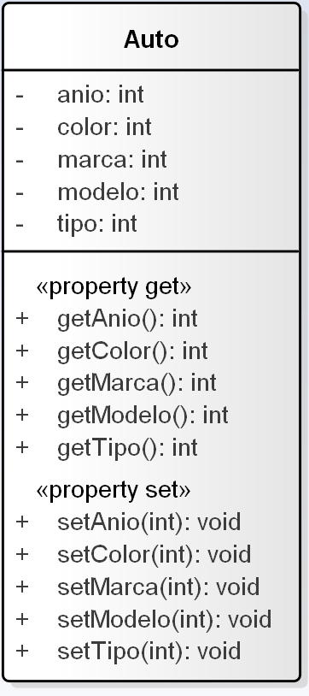
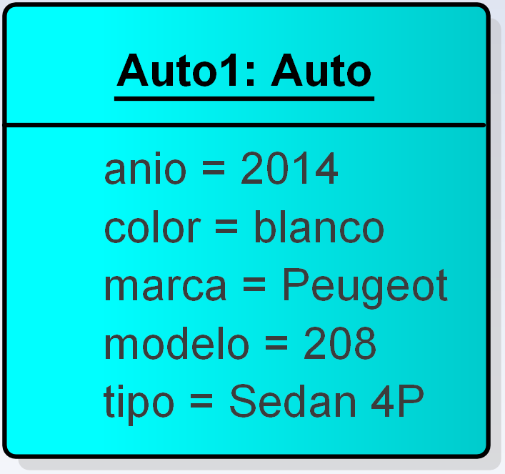
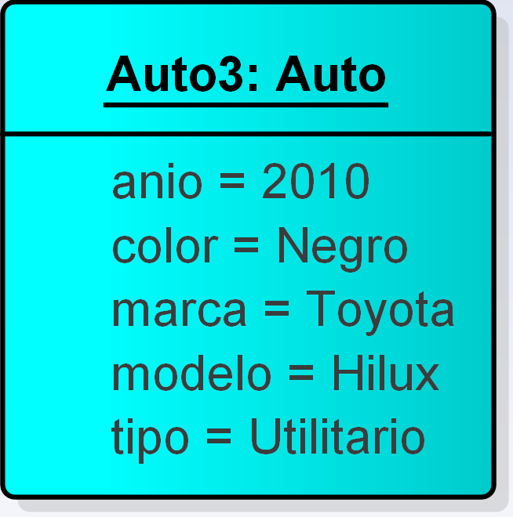
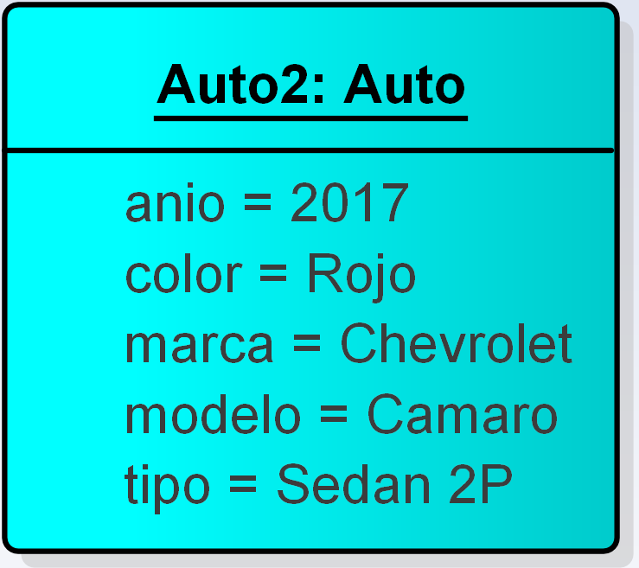
{Clase}
{Instancia(s)}
Características (atributos)
Acciones (métodos)

Slide 13
</Los cuatro pilares de la POO
{01}
{02}
{03}
{03}
Herencia
Polimorfismo
Abstracción
Encapsulamiento

Slide 14
</Herencia
Las clases están organizadas en una jerarquía de clases, donde las subclases heredan atributos y/o comportamiento de las clases padres.
Las subclases pueden agregar nuevos atributos, o solo cambiar el comportamiento de la clase padre.
Persona
Alumno
Docente
Contratado
Efectivo

Slide 15
</Polimorfismo
Polimorfismo: Es la capacidad que tienen los objetos de tener métodos con el mismo nombre y comportamientos diferentes. La interpretación del método será según el objeto receptor.
Binding dinámico: significa que la ligadura entre el objeto receptor y el método que se va a ejecutar se realiza en tiempo de ejecución
Alumno
Contratado
sueldo()
Persona
Efectivo
sueldo()
Docente

Slide 16
</Abstracción
La abstracción viene de la etapa donde analizamos los atributos y el comportamiento que las entidades deben tener.
Es la propiedad por la cual las entidades quedan representadas únicamente por los datos de interés para el problema, y no por todos los atributos que una entidad pueda tener en la vida real.
Por ejemplo: omitir color de ojos, altura, peso y talle de zapatillas de una persona para un sistema de gestión universitario.

Slide 17
</Encapsulamiento
Toda entidad queda comprendida dentro de un paquete compuesto de estado y comportamiento.
Este paquete debe poder protegerse por lo cual tiene propiedades de ocultamiento. Tenemos datos públicos, protegidos o privados y métodos por medio de los cuales operarlos en base a la necesidad.

Slide 18
</ Ejercicios a resolver
Resolver ejercicios 1 y 2 del trabajo práctico N° 1

